Slide 1


РАЗРАБОТКА И ИНТЕГРАЦИЯ алгоритма взаимодействия водяных капель в нефти
Дадаходжаев Рустам Бахтиёрович
Научный руководитель:
доцент, кафедра радиофизики
Васильков Сергей Андреевич
Лаборатория мультифизического моделирования
Исследование выполнено за счет гранта Российского научного фонда № 24-79-00150
Санкт-Петербург
2025

Slide 2
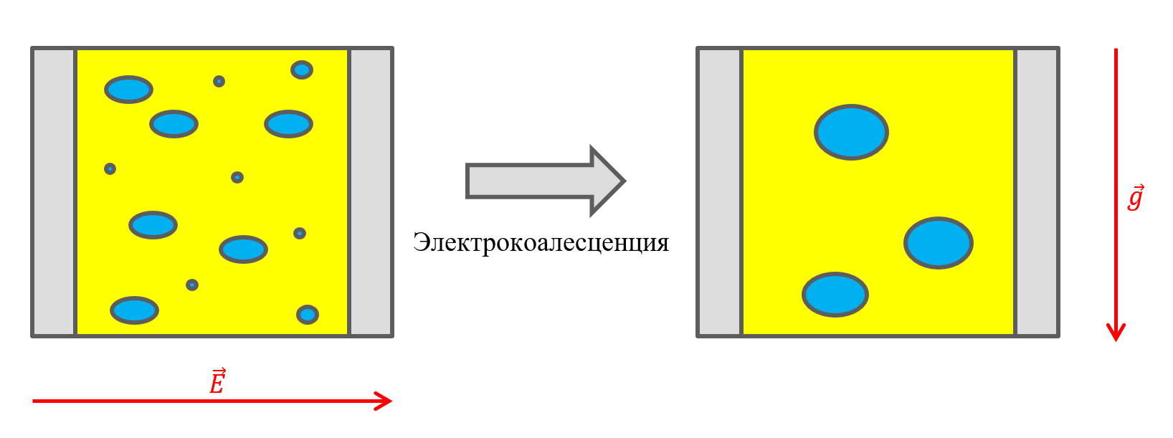
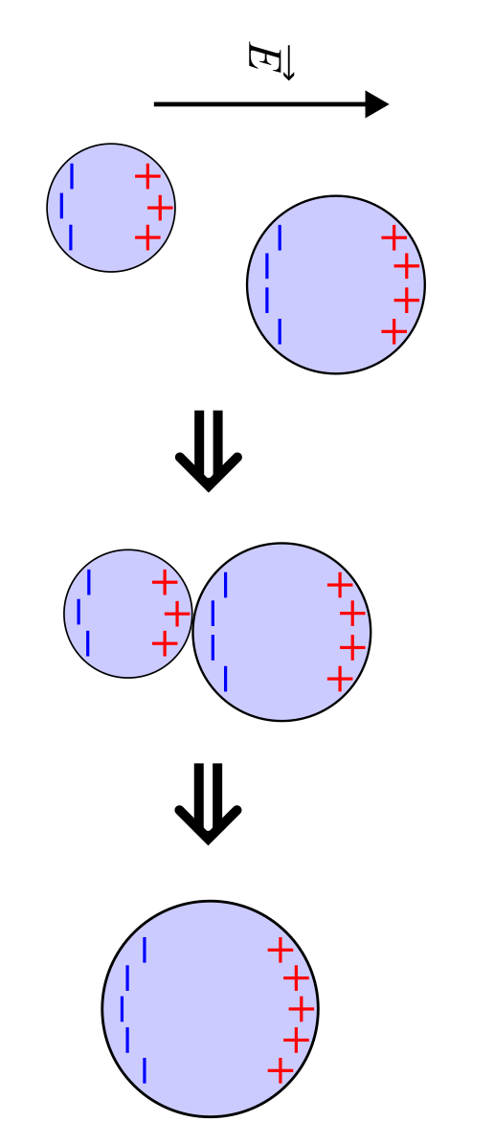
Введение
Процесс электроцоалесценции
Модель рабочей установки - дегидратор
1/11

Slide 3
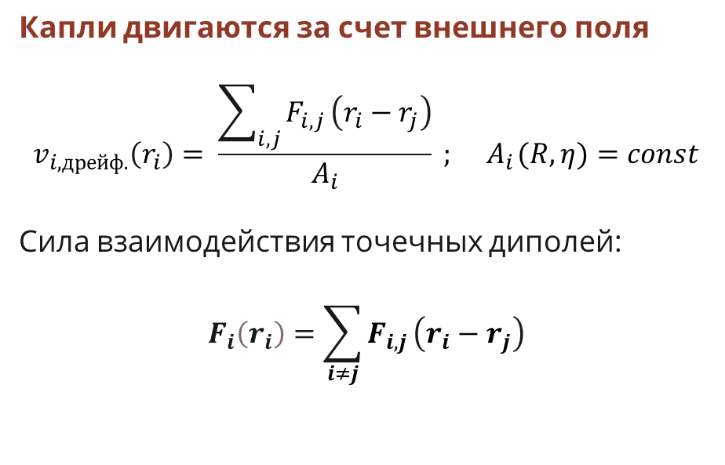
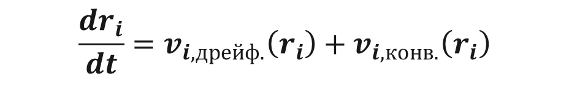
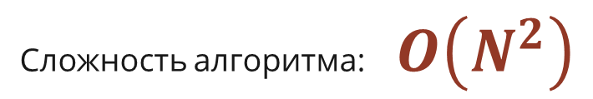
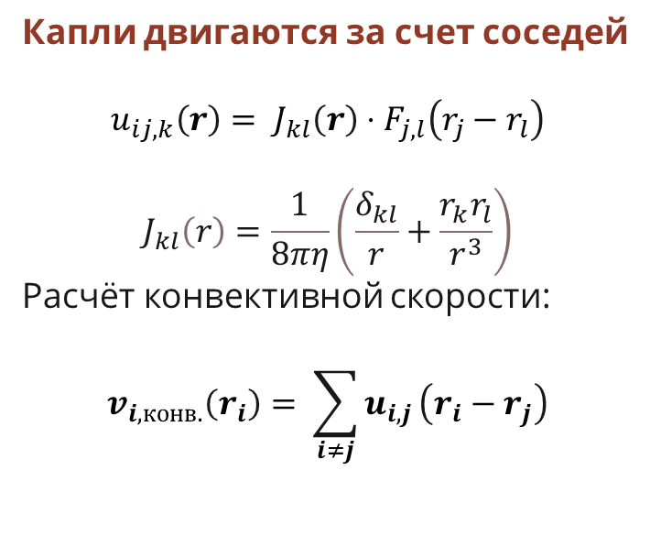
Дискретно-элементная модель
$$\frac{dr_{i}}{dt}=v_{i, дрейф.}\left(r_{i}\right)+v_{i,конв.}\left(r_{i}\right)$$
Капли двигаются за счет внешнего поля
$$v_{i, дрейф.}\left(r_{i}\right)= \frac{\sum_{ⅈ,j}{F_{i,j}}\left(r_{i}−r_{j}\right)}{A_{i}} ; { A}_{i}(R,η)=const$$
Сила взаимодействия точечных диполей:
$$F_{i}\left(r_{i}\right)=\sum_{ⅈ≠j}{F_{i,j}}\left(r_{i}−r_{j}\right)$$
Капли двигаются за счет соседей
$$u_{ij,k}\left(r\right)= J_{kl}\left(r\right)⋅F_{j,l}\left(r_{j}−r_{l}\right)$$
$$J_{kl}\left(r\right)=\frac{1}{8πη}\left(\frac{δ_{kl}}{r}+\frac{r_{k}r_{l}}{r^{3}}\right)$$
Расчёт конвективной скорости:
$$v_{i,конв.}\left(r_{i}\right)= \sum_{i≠j}{u_{i,j}}\left(r_{i}−r_{j}\right)$$
Сложность алгоритма: $O\left(N^{2}\right)$
2/11

Slide 4
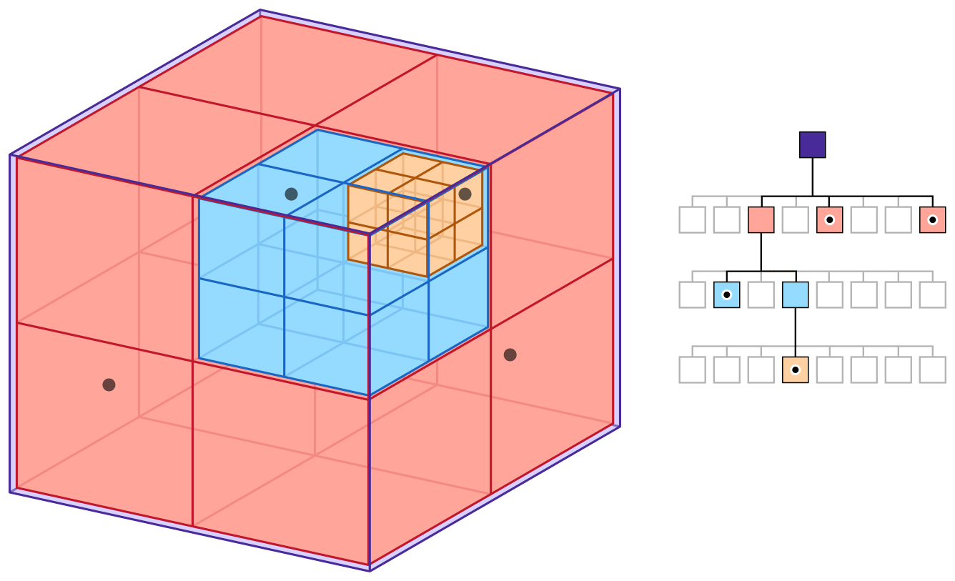
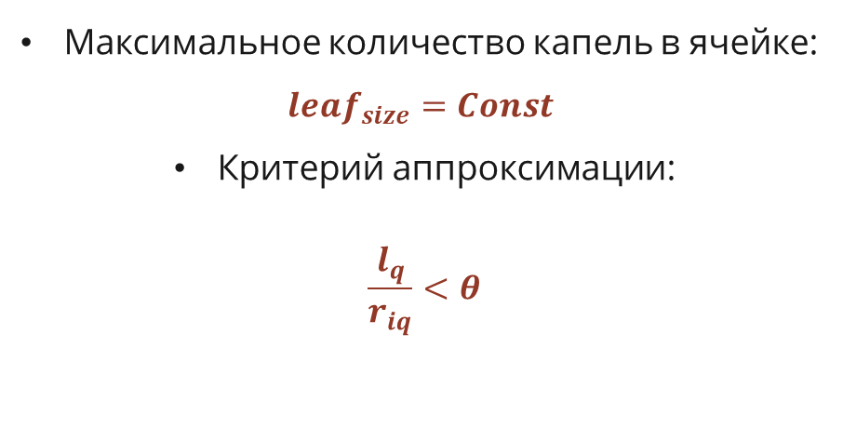
Алгоритм Burners-Hurt
Глобальные параметры
Максимальное количество капель в ячейке:
$leaf_{size}=Const$
Критерий аппроксимации:
$$\frac{l_{q}}{r_{iq}}<θ$$
3/11

Slide 5
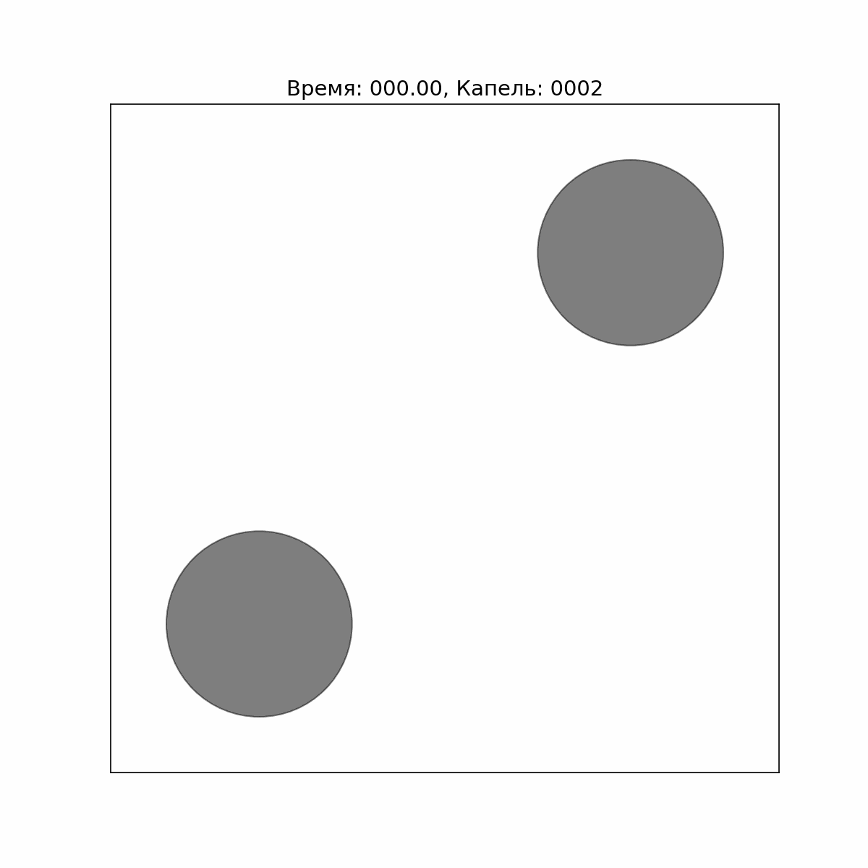
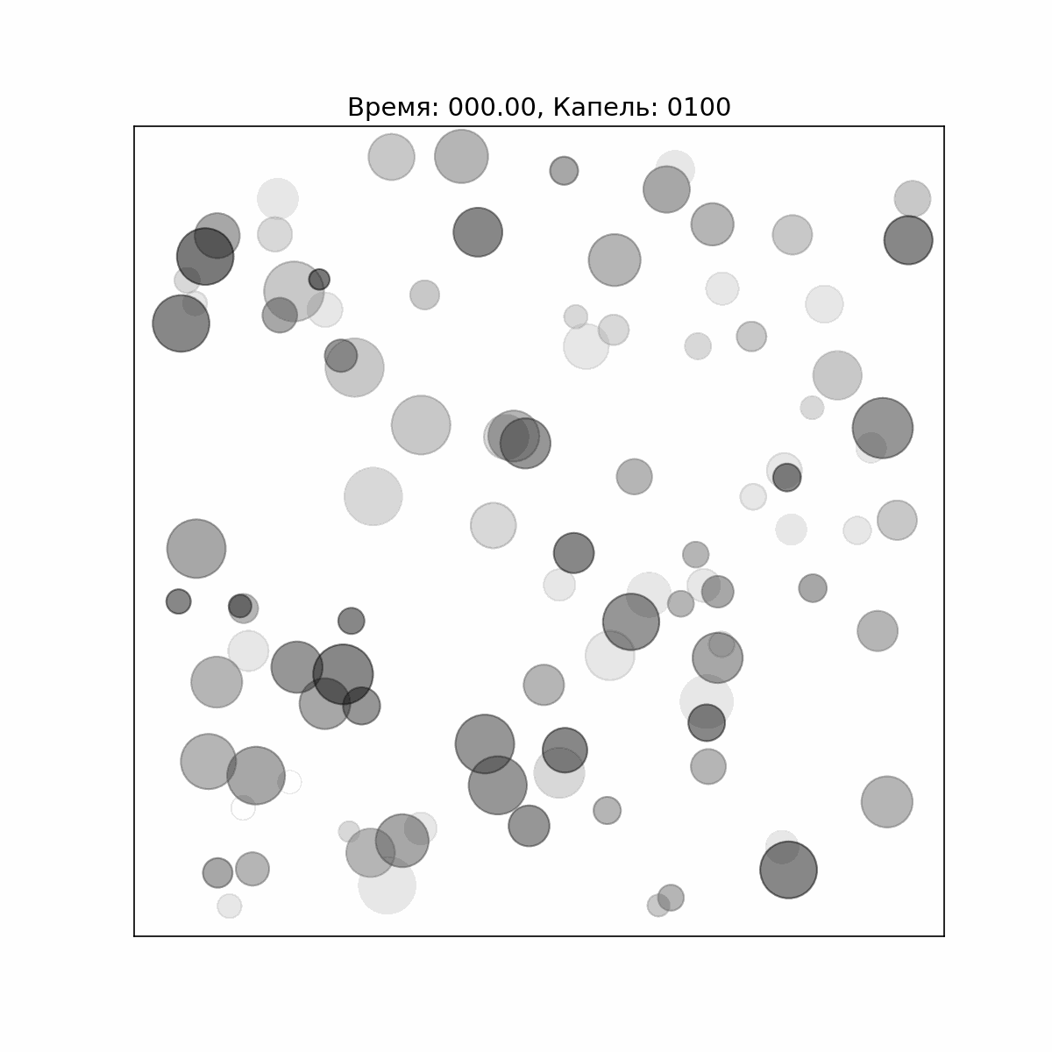
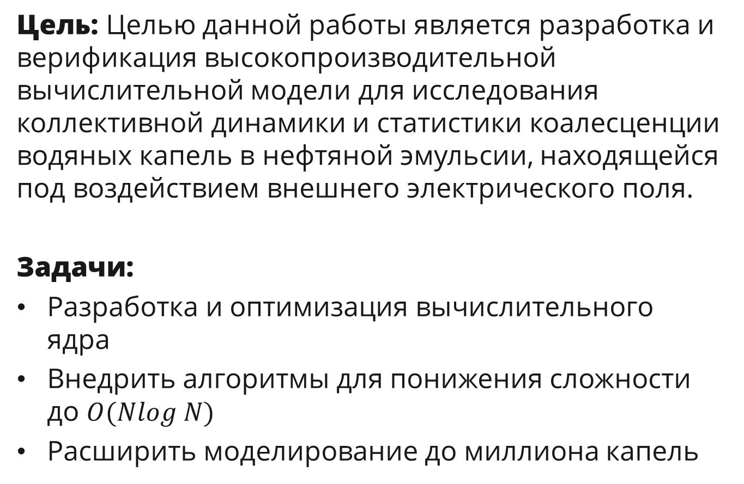
Постановка задачи
Цель: Целью данной работы является разработка и верификация высокопроизводительной вычислительной модели для исследования коллективной динамики и статистики коалесценции водяных капель в нефтяной эмульсии, находящейся под воздействием внешнего электрического поля.
Задачи:
Разработка и оптимизация вычислительного ядра
Внедрить алгоритмы для понижения сложности до $O(Nlog N)$
Расширить моделирование до миллиона капель
4/11

Slide 6

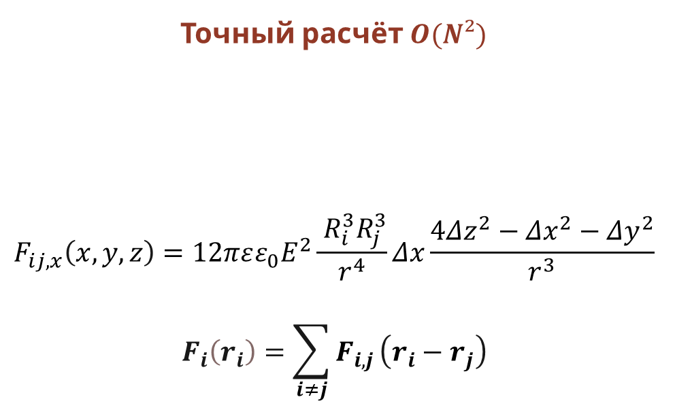
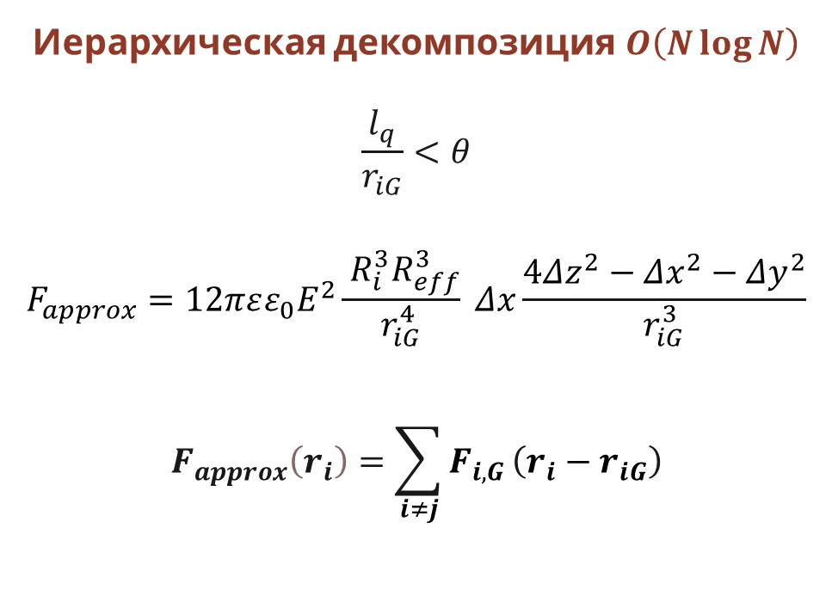
Экспериментально исследование производительности
Точный расчёт $O(N²)$
$$F_{ij, x}\left(x,y,z\right)=12πεε_{0}E^{2}\frac{{ R}_{i}^{3}R_{j}^{3}}{r^{4}}Δx\frac{4Δz^{2}−{Δx}^{2}−{Δy}^{2}}{r^{3}}$$
$$F_{i}\left(r_{i}\right)=\sum_{ⅈ≠j}{F_{i,j}}\left(r_{i}−r_{j}\right)$$
Иерархическая декомпозиция $O\left(N\log{N}\right)$
$$\frac{l_{q}}{r_{iG}}<θ$$
$$F_{approx}=12πεε_{0}E^{2}\frac{{ R}_{i}^{3}R_{eff}^{3}}{r_{iG}^{4}} Δx\frac{4Δz^{2}−{Δx}^{2}−{Δy}^{2}}{r_{iG}^{3}}$$
$$F_{approx}\left(r_{i}\right)=\sum_{ⅈ≠j}{F_{i,G}}\left(r_{i}−r_{iG}\right)$$
5/11

Slide 7
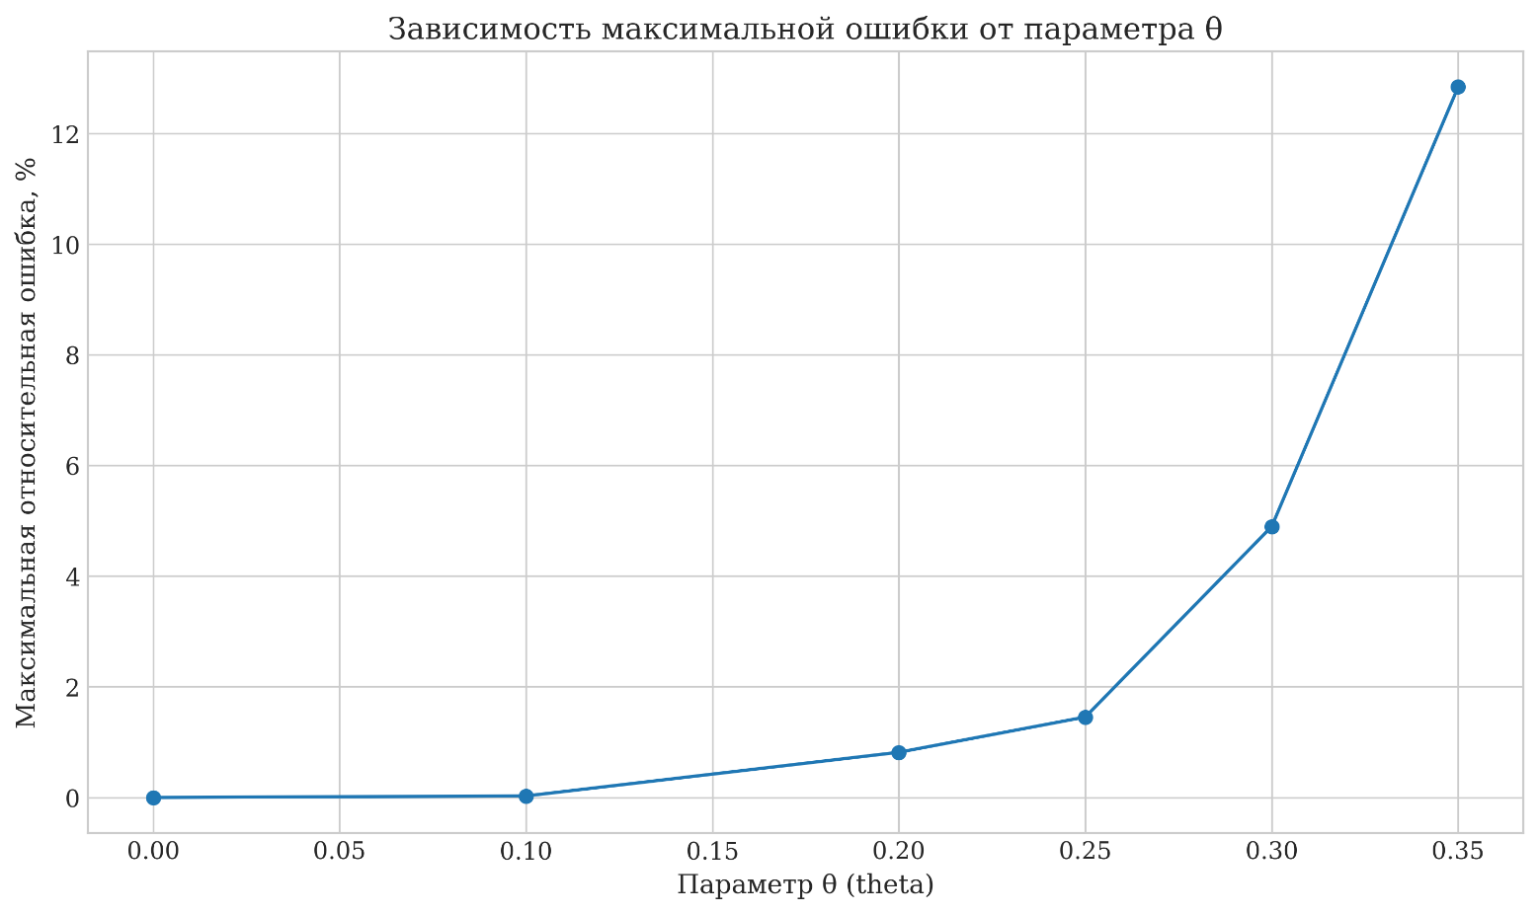
$N = 100.000$ $leaf_{size}=16$
6/11

Slide 8
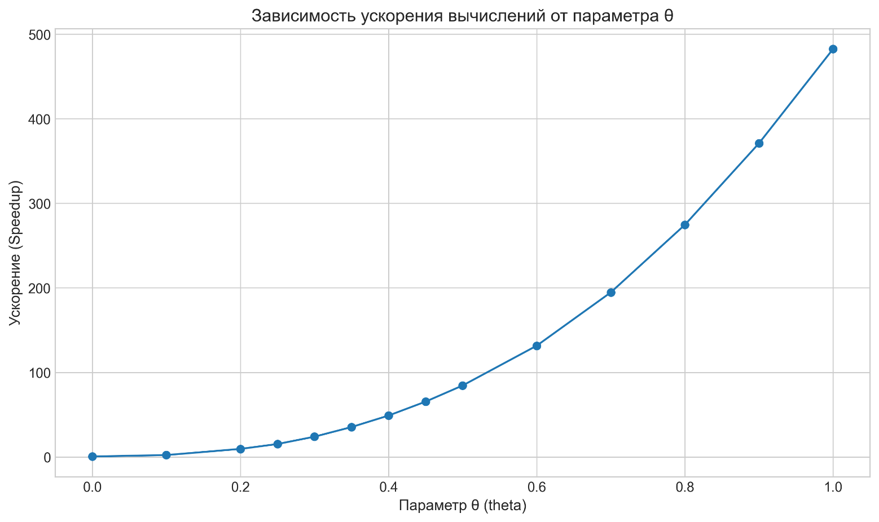
$N = 100.000$ $leaf_{size}=16$
7/11

Slide 9
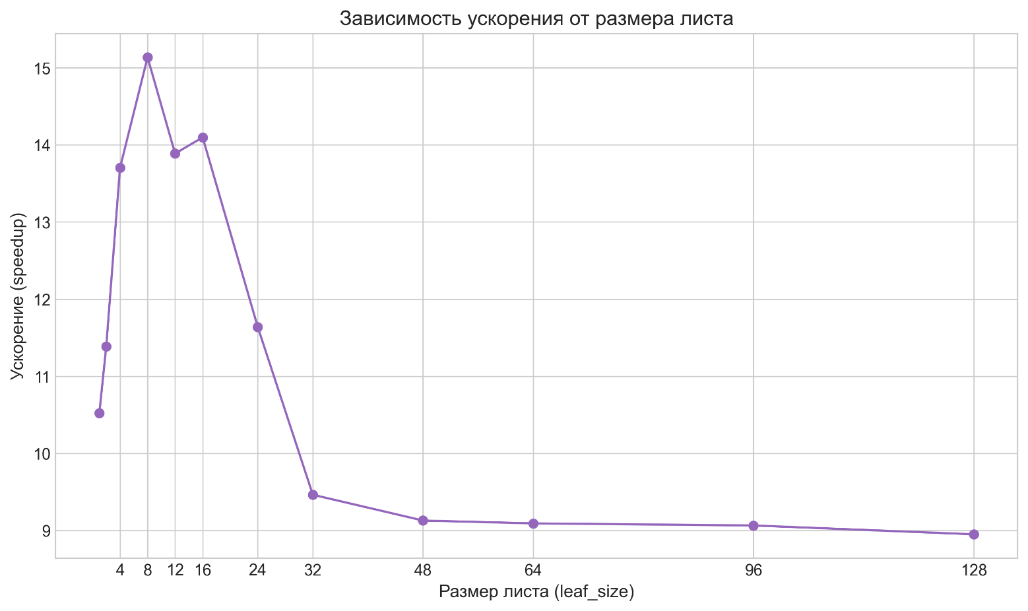
$$N = 100.000 θ=0,25$$
8/11

Slide 10
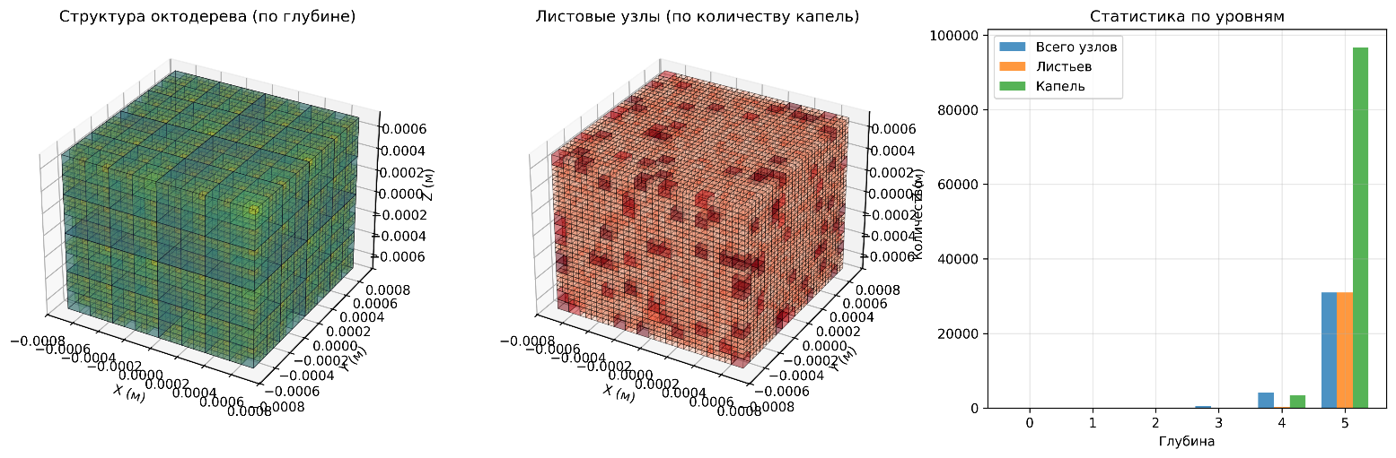
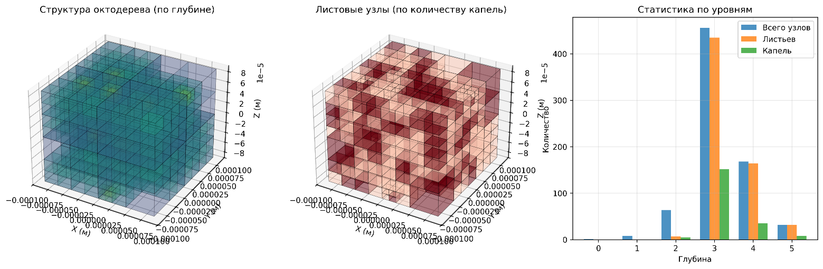
9/11

Slide 11
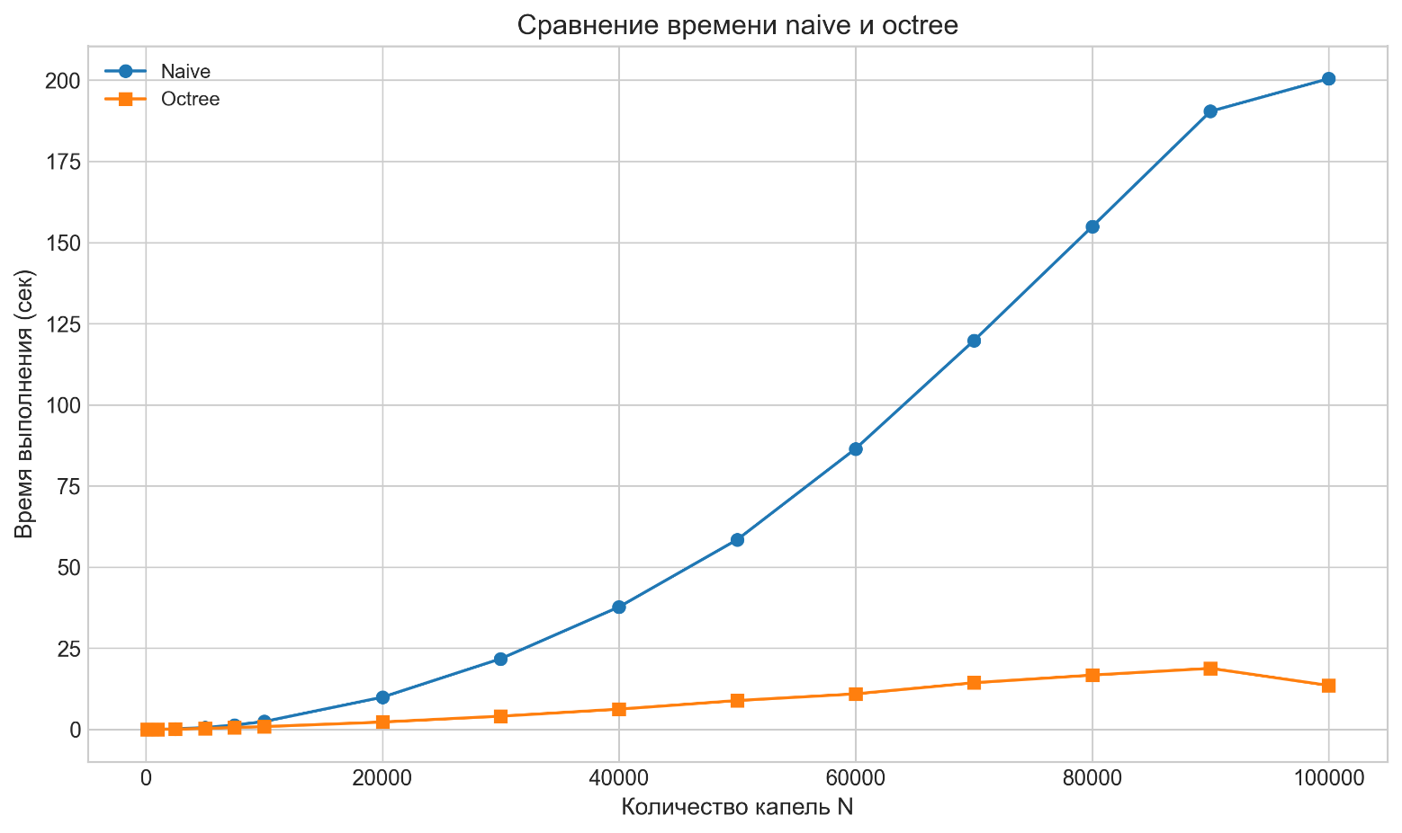
$$θ=0,25 leaf_{size}=16$$
10/11

Slide 12
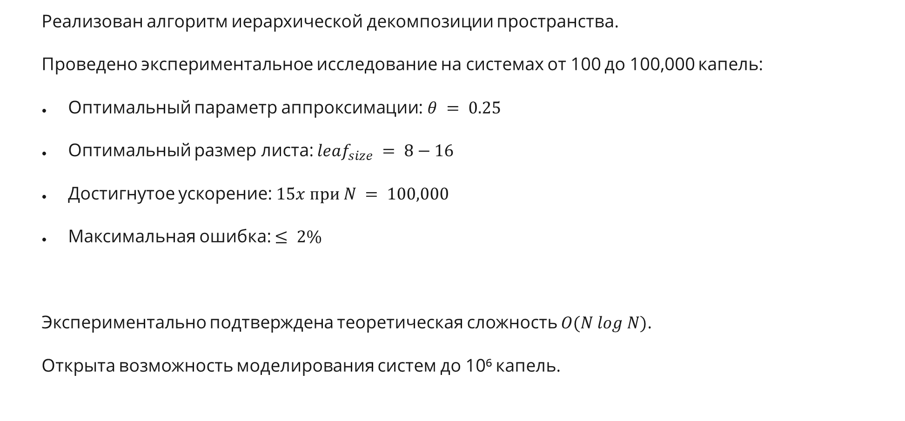
Заключение
Реализован алгоритм иерархической декомпозиции пространства.
Проведено экспериментальное исследование на системах от 100 до 100,000 капель:
Оптимальный параметр аппроксимации:$θ = 0.25$
Оптимальный размер листа: $leaf_{size} = 8−16$
Достигнутое ускорение: $15x при N = 100,000$
Максимальная ошибка: $≤ 2\%$
Экспериментально подтверждена теоретическая сложность $O(N log N)$.
Открыта возможность моделирования систем до 10⁶ капель.
11/11

Slide 13
РАЗРАБОТКА И ИНТЕГРАЦИЯ алгоритма взаимодействия водяных капель в нефти
Дадаходжаев Рустам Бахтиёрович
Научный руководитель:
доцент, кафедра радиофизики
Васильков Сергей Андреевич
Лаборатория мультифизического моделирования
Исследование выполнено за счет гранта Российского научного фонда № 24-79-00150
Санкт-Петербург
2025

